Slide 1


Береги своё здоровье !

Slide 2


Slide 3
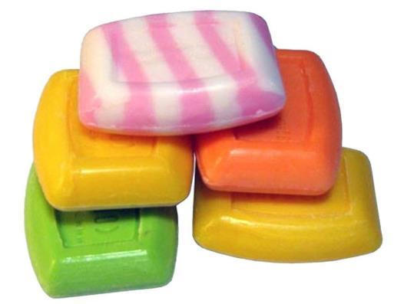





СРЕДСТВА ЛИЧНОЙ ГИГИЕНЫ

Slide 4


Slide 5



СРЕДСТВА ЗАКАЛИВАНИЯ

Slide 6

ЗАНИМАЙСЯ СПОРТОМ

Slide 7






СПОРТИВНЫЕ СНАРЯДЫ

Slide 8


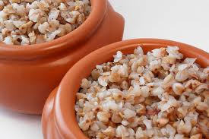




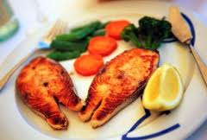

ПРАВИЛЬНО ПИТАЙСЯ

Slide 9






ВРЕДНЫЕ ПРОДУКТЫ

Slide 10

СОБЛЮДАЙ РЕЖИМ ДНЯ

Slide 11


